Slide 1
Государственное бюджетное дошкольное образовательное учреждение детский сад № 25 «Солнышко»
В гости к дедушке Корнею – любимый маршрут мальчиков и девочек
подготовила:
Заместитель заведующего по ВМР
ГБДОУ д/с № 25 «Солнышко» Абилькасимова Г.А.
Байконур, 2016 год

Slide 2
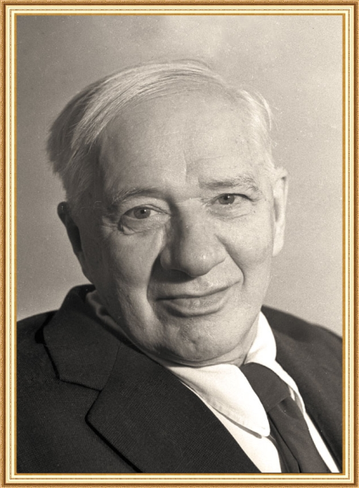
Чуковский Корней Иванович родился 31 марта 1882 г. в городе Санкт-Петербурге .
Его настоящее имя и фамилия Николай Васильевич Корнейчуков.

Slide 3
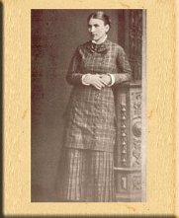
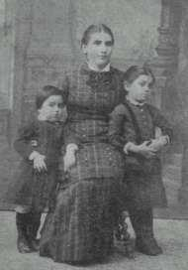
К.И.Чуковский с мамой и сестрой

Slide 4
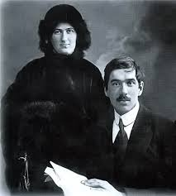
К.Чуковский с женой с М. Гольфред

Slide 5
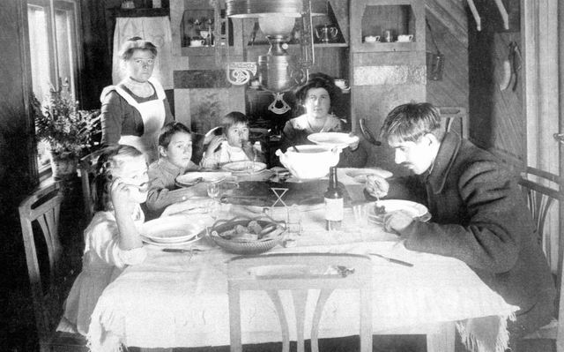
К.И.Чуковский с женой и детьми

Slide 6
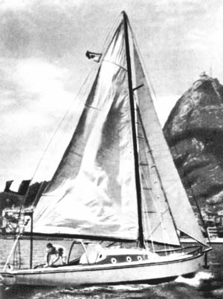
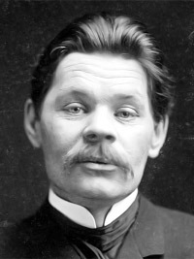
М. Горький в 1917 году К.И. Чуковскому предложил стать руководителем детского издательства «Парус»

Slide 7
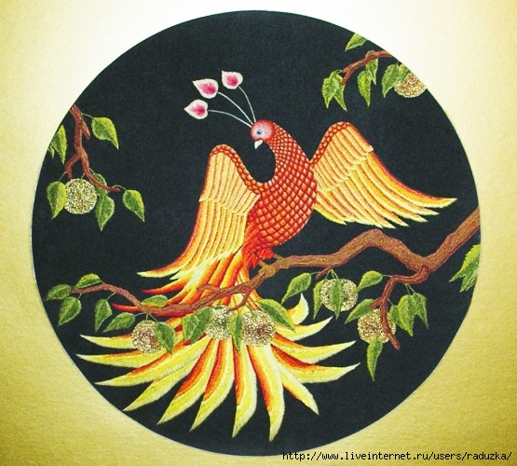
Первые детские сказки К.И.Чуковского

Slide 8
«От двух до пяти» впервые была издана в 1933 году

Slide 10
Корней Чуковский писал: «начиная с двух лет, всякий ребенок становится на короткое время гениальным лингвистом, а потом, к пяти-шести годам, эту гениальность утрачивает. В восьмилетних детях ее уже нет и в помине, так как надобность в ней миновала».

Slide 11
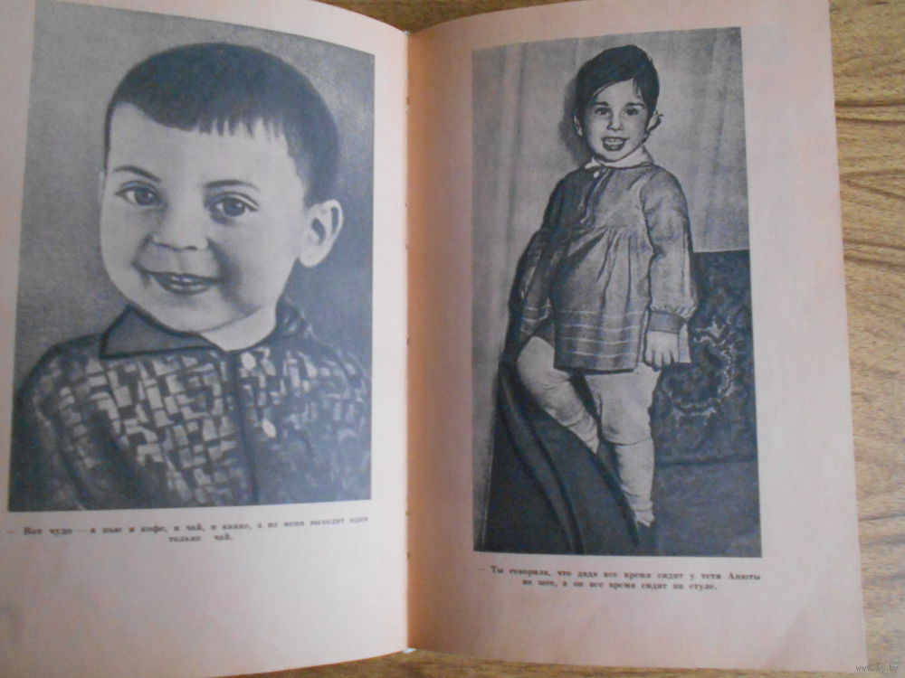
Детские цитаты из книги Корнея Чуковского
— Когда же вы со мной поиграете? Папа с работы — сразу за телевизор.
А мама — барыня какая! — сразу стирать начала.
- Папа, смотри, как твои брюки нахмурились!
- Папа, а когда ты был маленький, ты был мальчик или девочка?
- Ой, мама, какие у тебя толстопузые ноги!
- Бабушка! Ты моя лучшая любовница!
- Я люблю чеснок: он пахнет колбасой!
- Когда я родилась, папа и мама были в театре. Пришли, а я уже тут.
Мама: — Сынок, если ты не будешь есть кашу, я позову Бабу-Ягу! Сын: — Ты думаешь, она станет есть твою кашу?

Slide 12
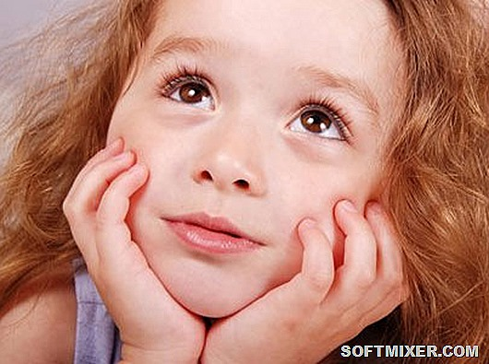

Slide 13
В чём секрет популярности и «жевучести» детских произведений К.И. Чуковского?

Slide 14
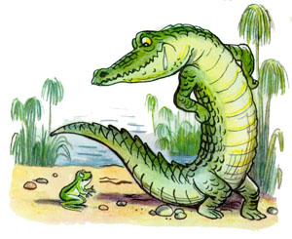
Крокодил

Slide 16
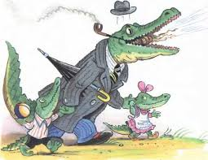

Slide 17
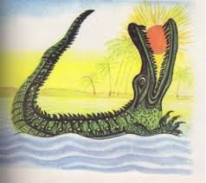

Slide 18
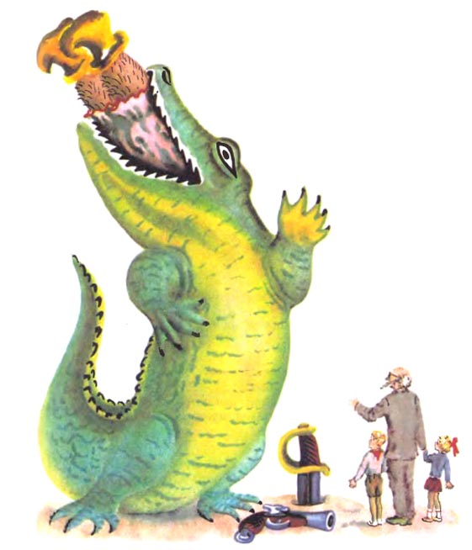

Slide 19
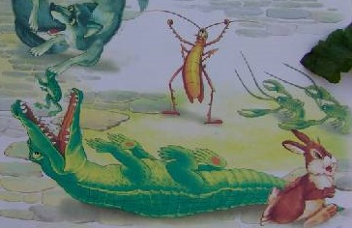

Slide 20
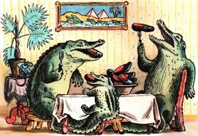

Slide 21
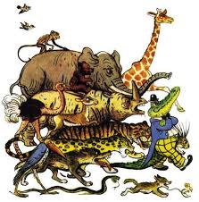
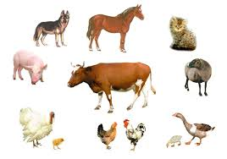
Животный мир в сказках
Корнея Ивановича Чуковского

Slide 22
Федорино горе
Скачет сито по полям,
А корыто по лугам.
За лопатою метла
Вдоль по улице пошла.
Топоры-то, топоры
Так и сыплются с горы

Slide 23
Мойдодыр
Одеяло убежало
Улетела простыня,
И подушка,
Как лягушка
Ускакала от меня…

Slide 24
Тараканище
Ехали медведи
На велосипеде.
А за ними кот
Задом наперед.
Волки на кобыле,
Львы в автомобиле…
Зайчики в трамвайчике,
Жаба на метле…

Slide 26
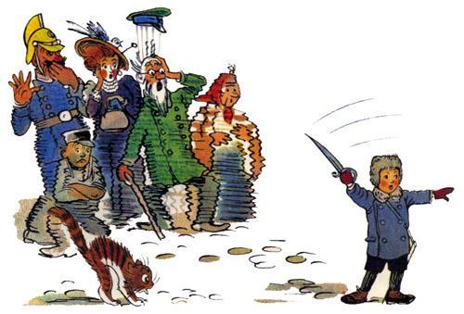

Slide 27
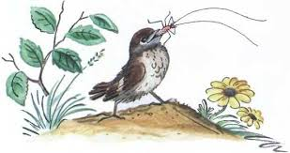

Slide 28
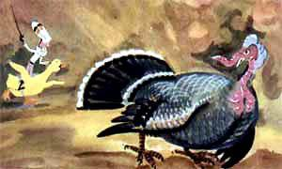

Slide 29
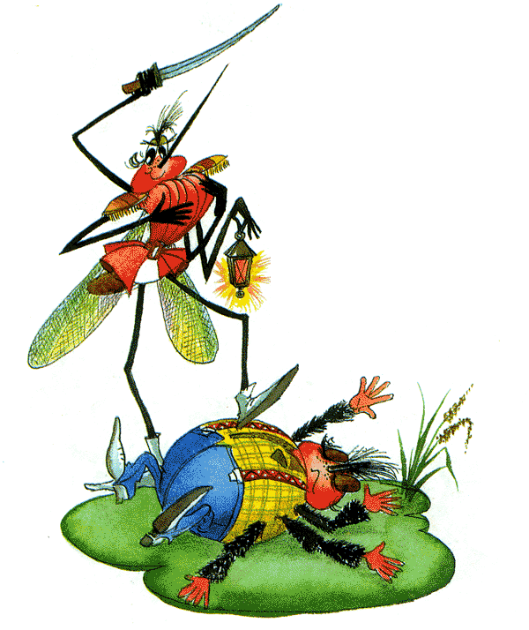

Slide 31
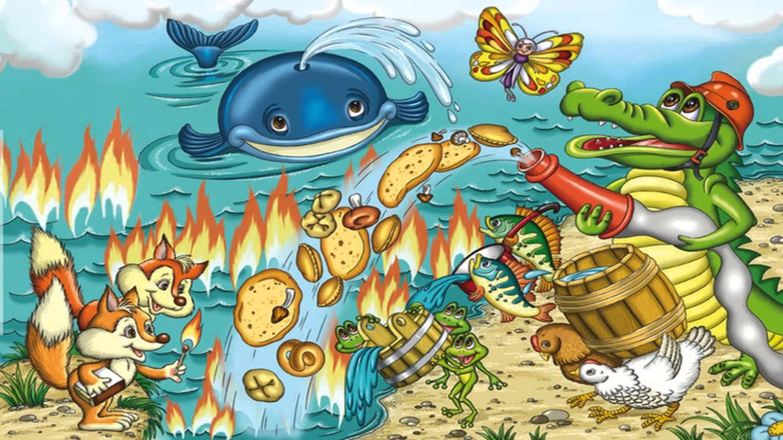
«Путаница»

Slide 32
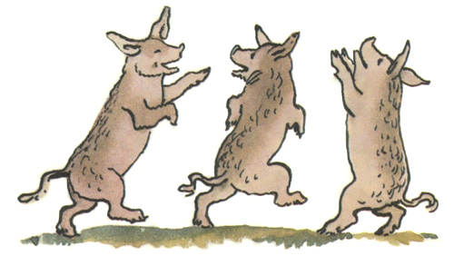
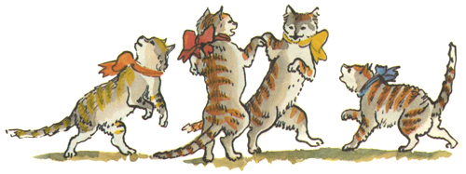
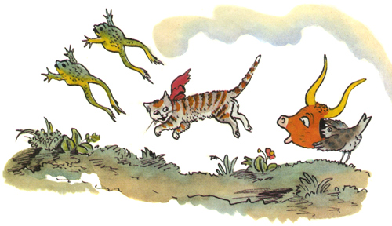

Slide 33
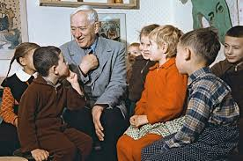

Slide 34
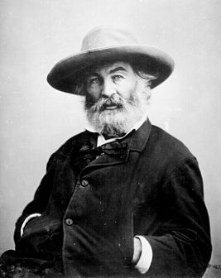
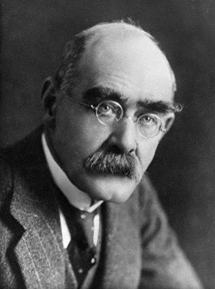
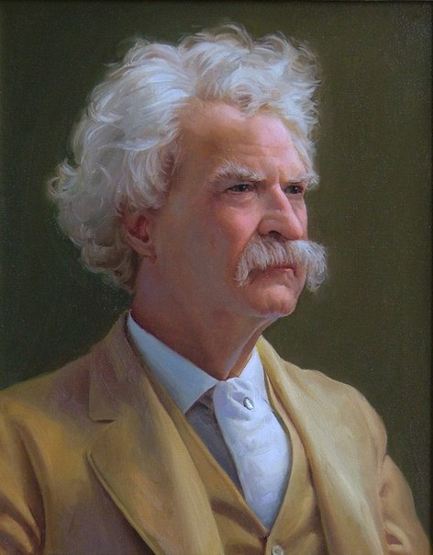
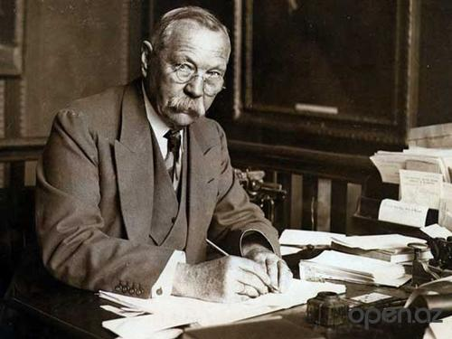
К.И. Чуковский перевёл на русский язык произведения У. Уитмена, Р. Киплинга, М. Твена, А.К. Дойла.

Slide 37
Тематическая неделя «Волшебный мир К.И.Чуковского» в ГБДОУ д/с №25 «Солнышко»

Slide 38
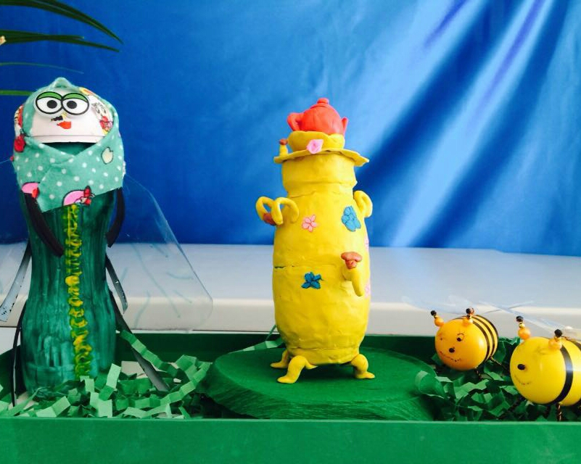

Slide 39
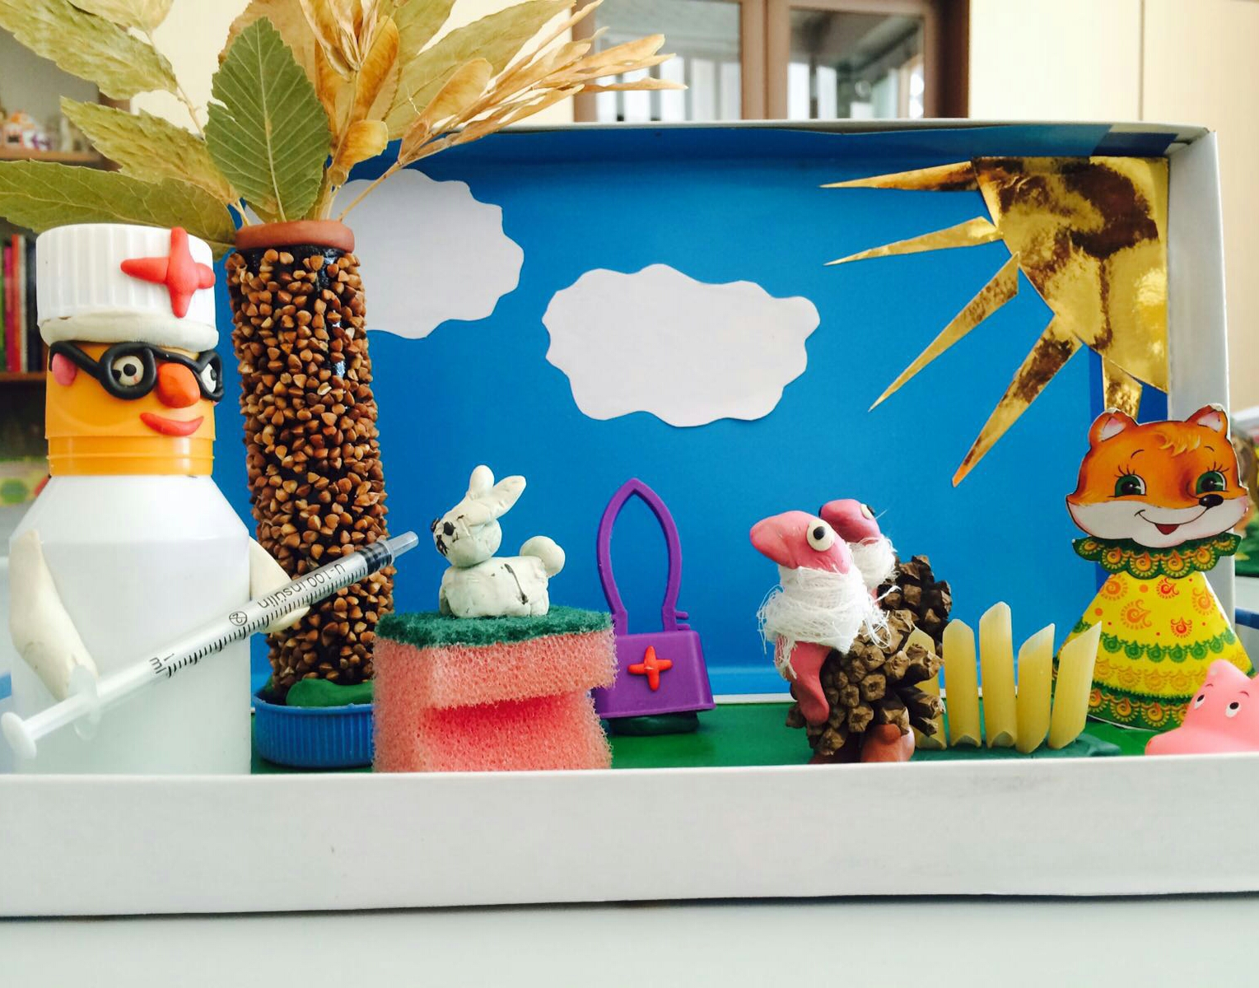

Slide 40
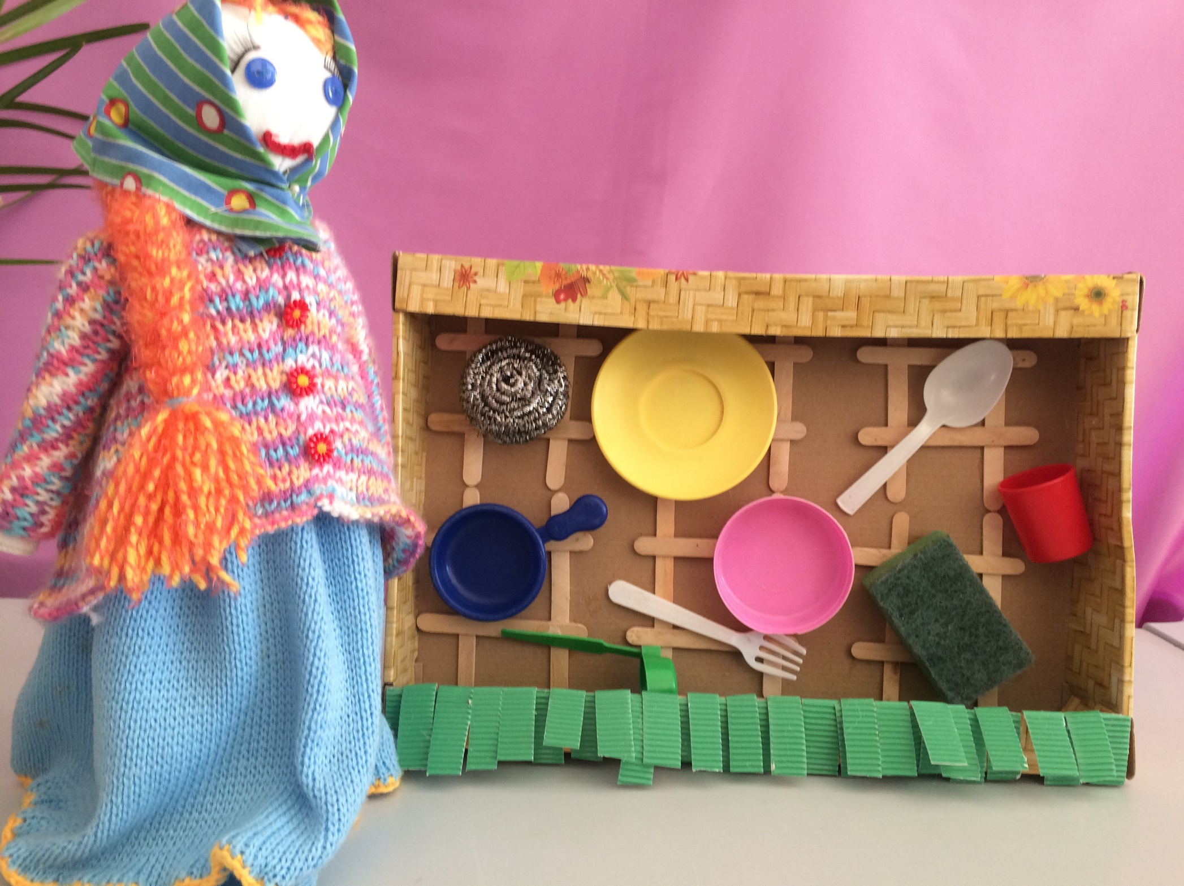

Slide 41
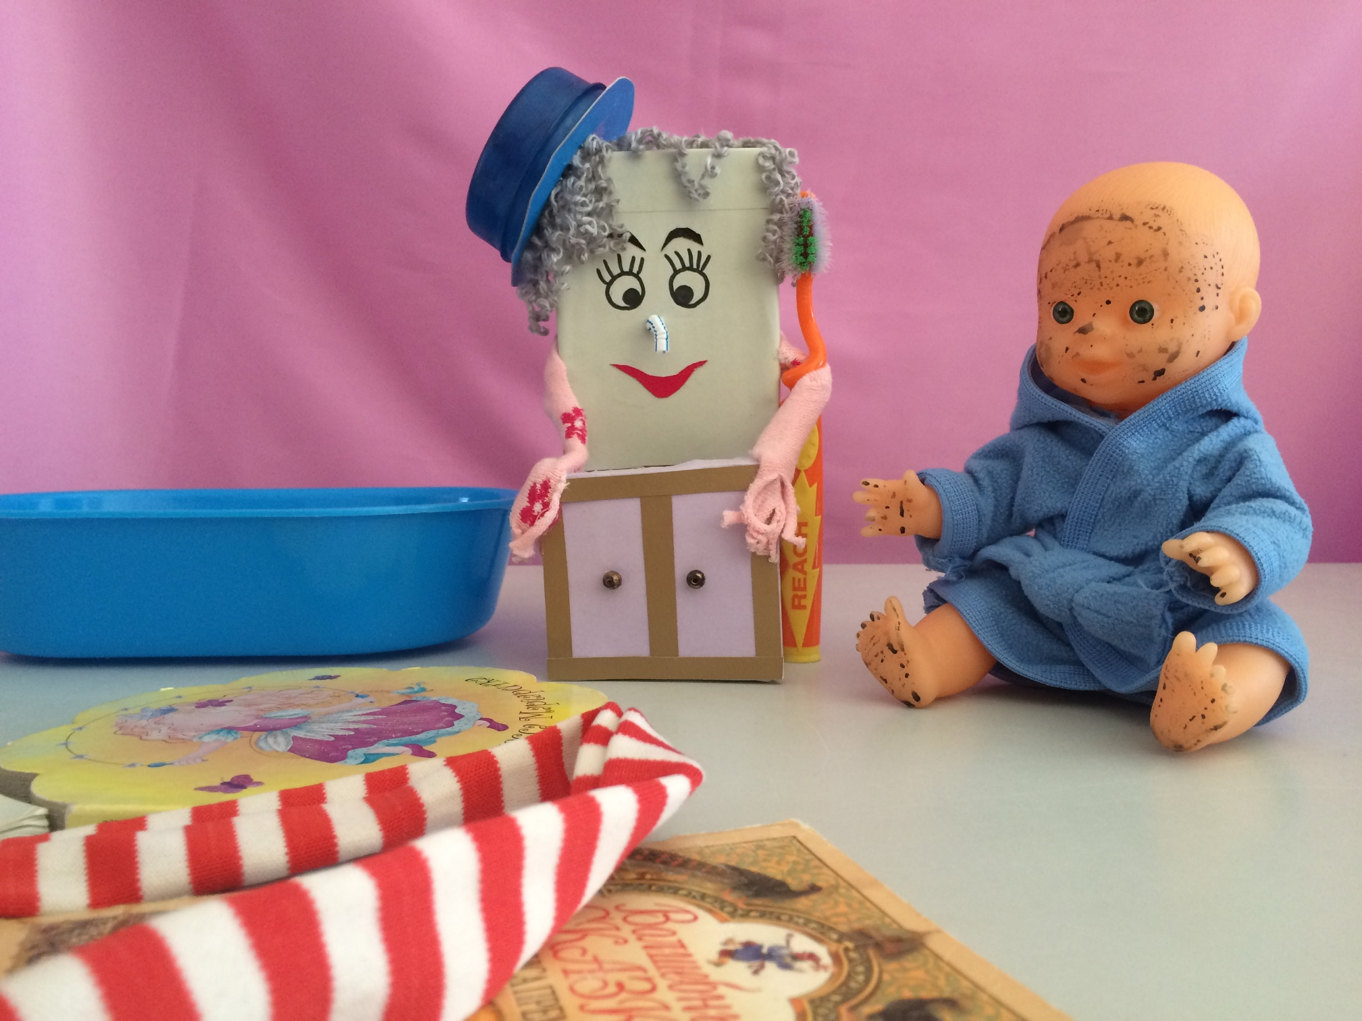

Slide 42
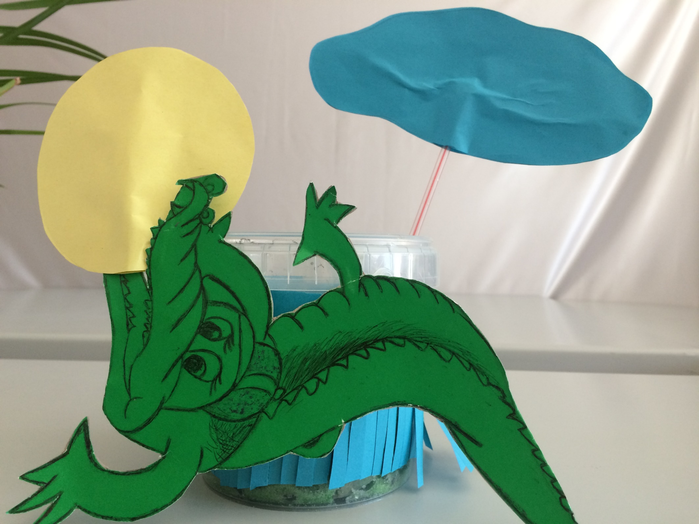

Slide 43
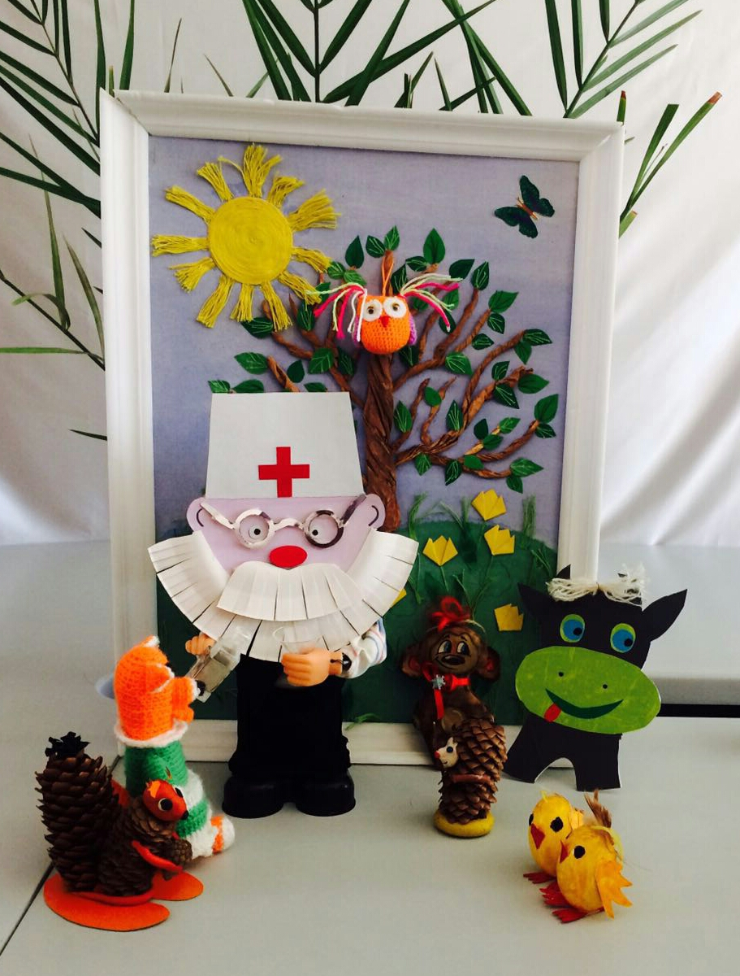

Slide 44
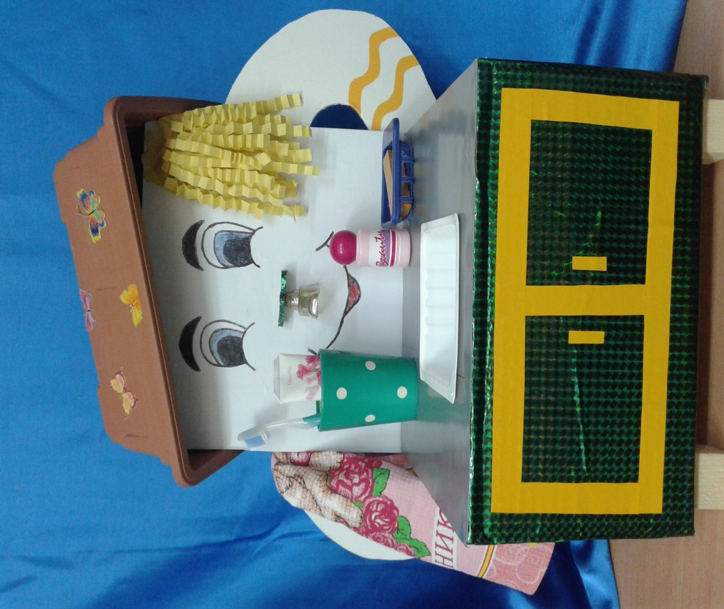

Slide 45
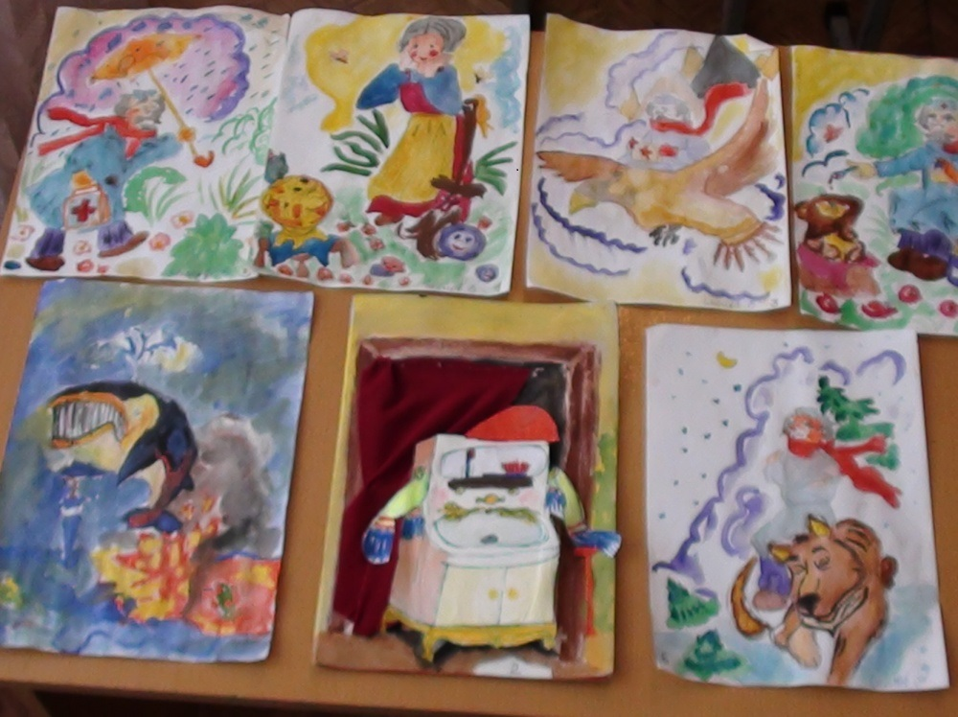

Slide 46
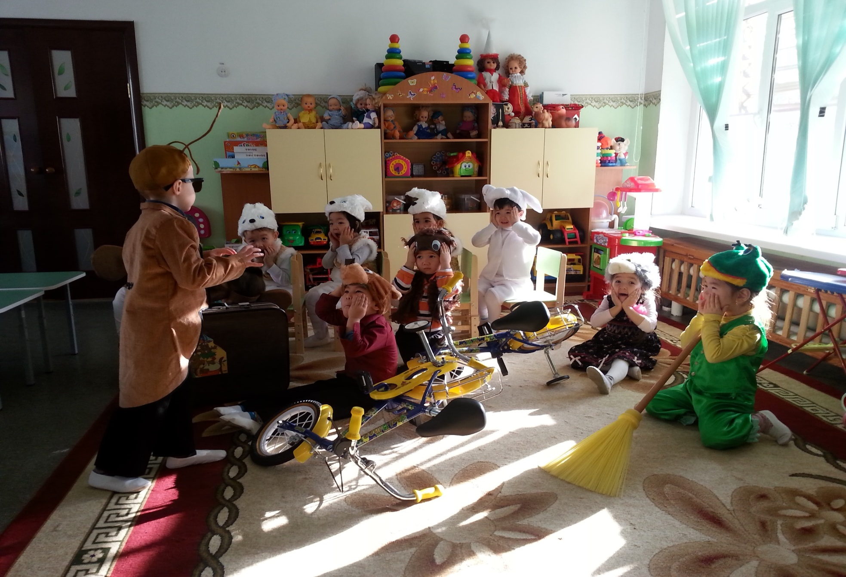
«В стране Чукоккало»

Slide 47
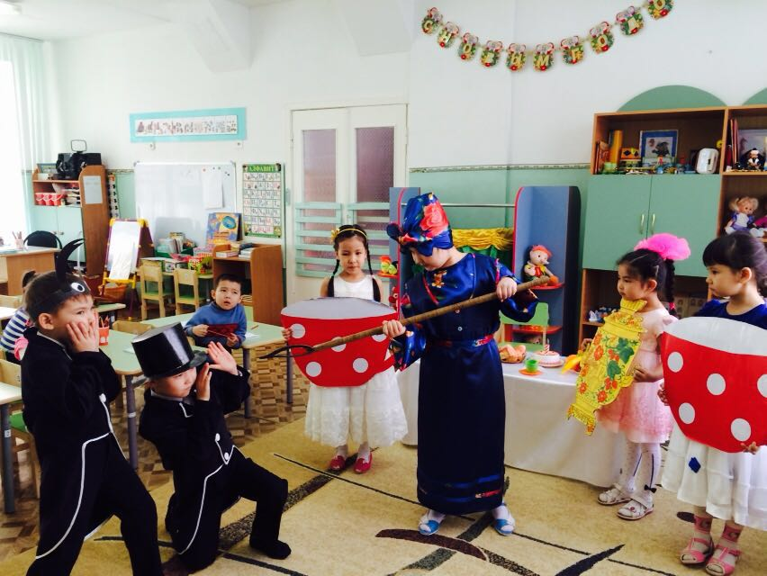

Slide 48
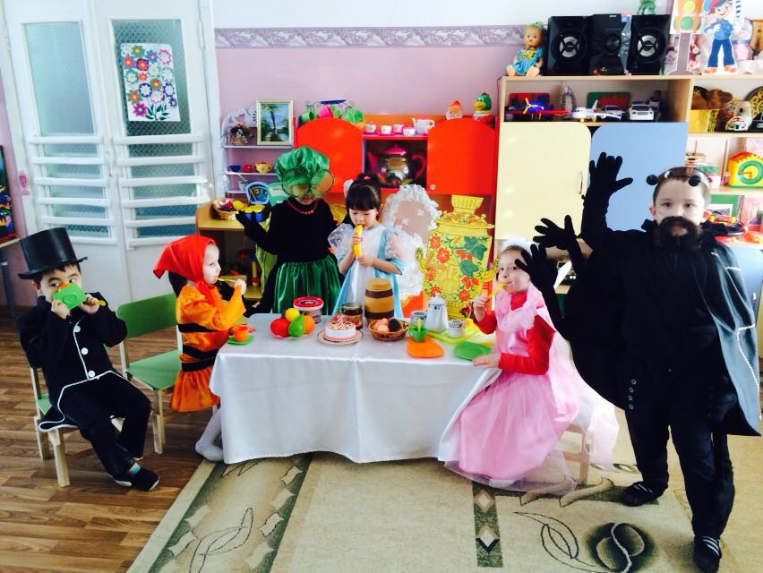

Slide 49
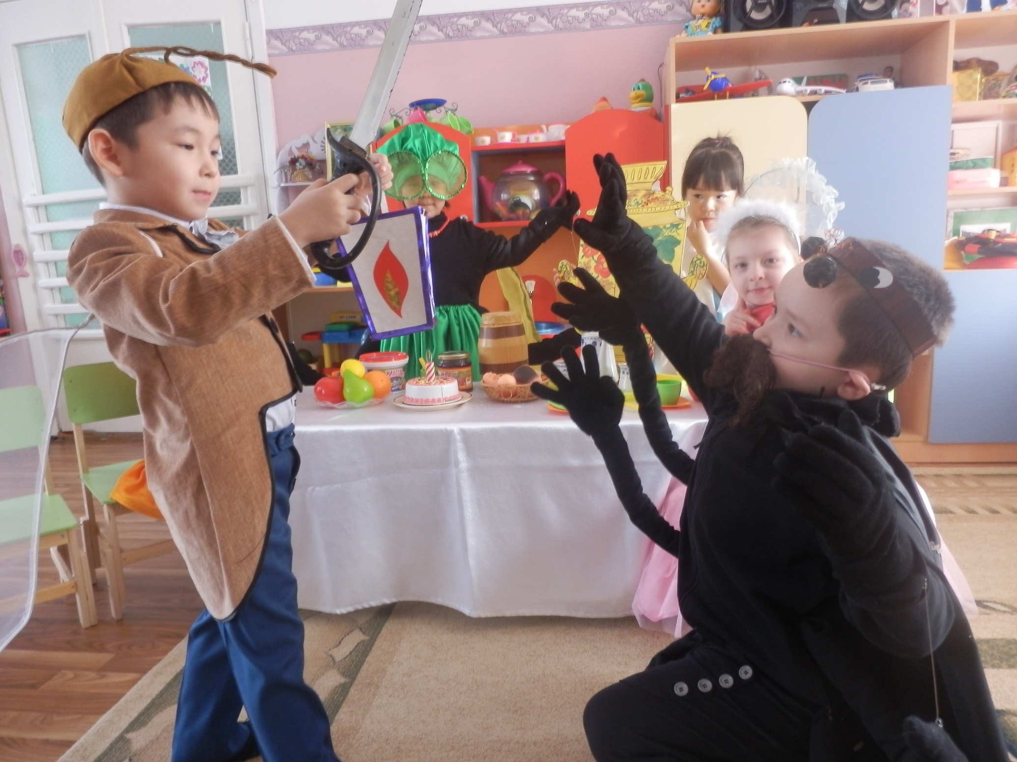

Slide 50
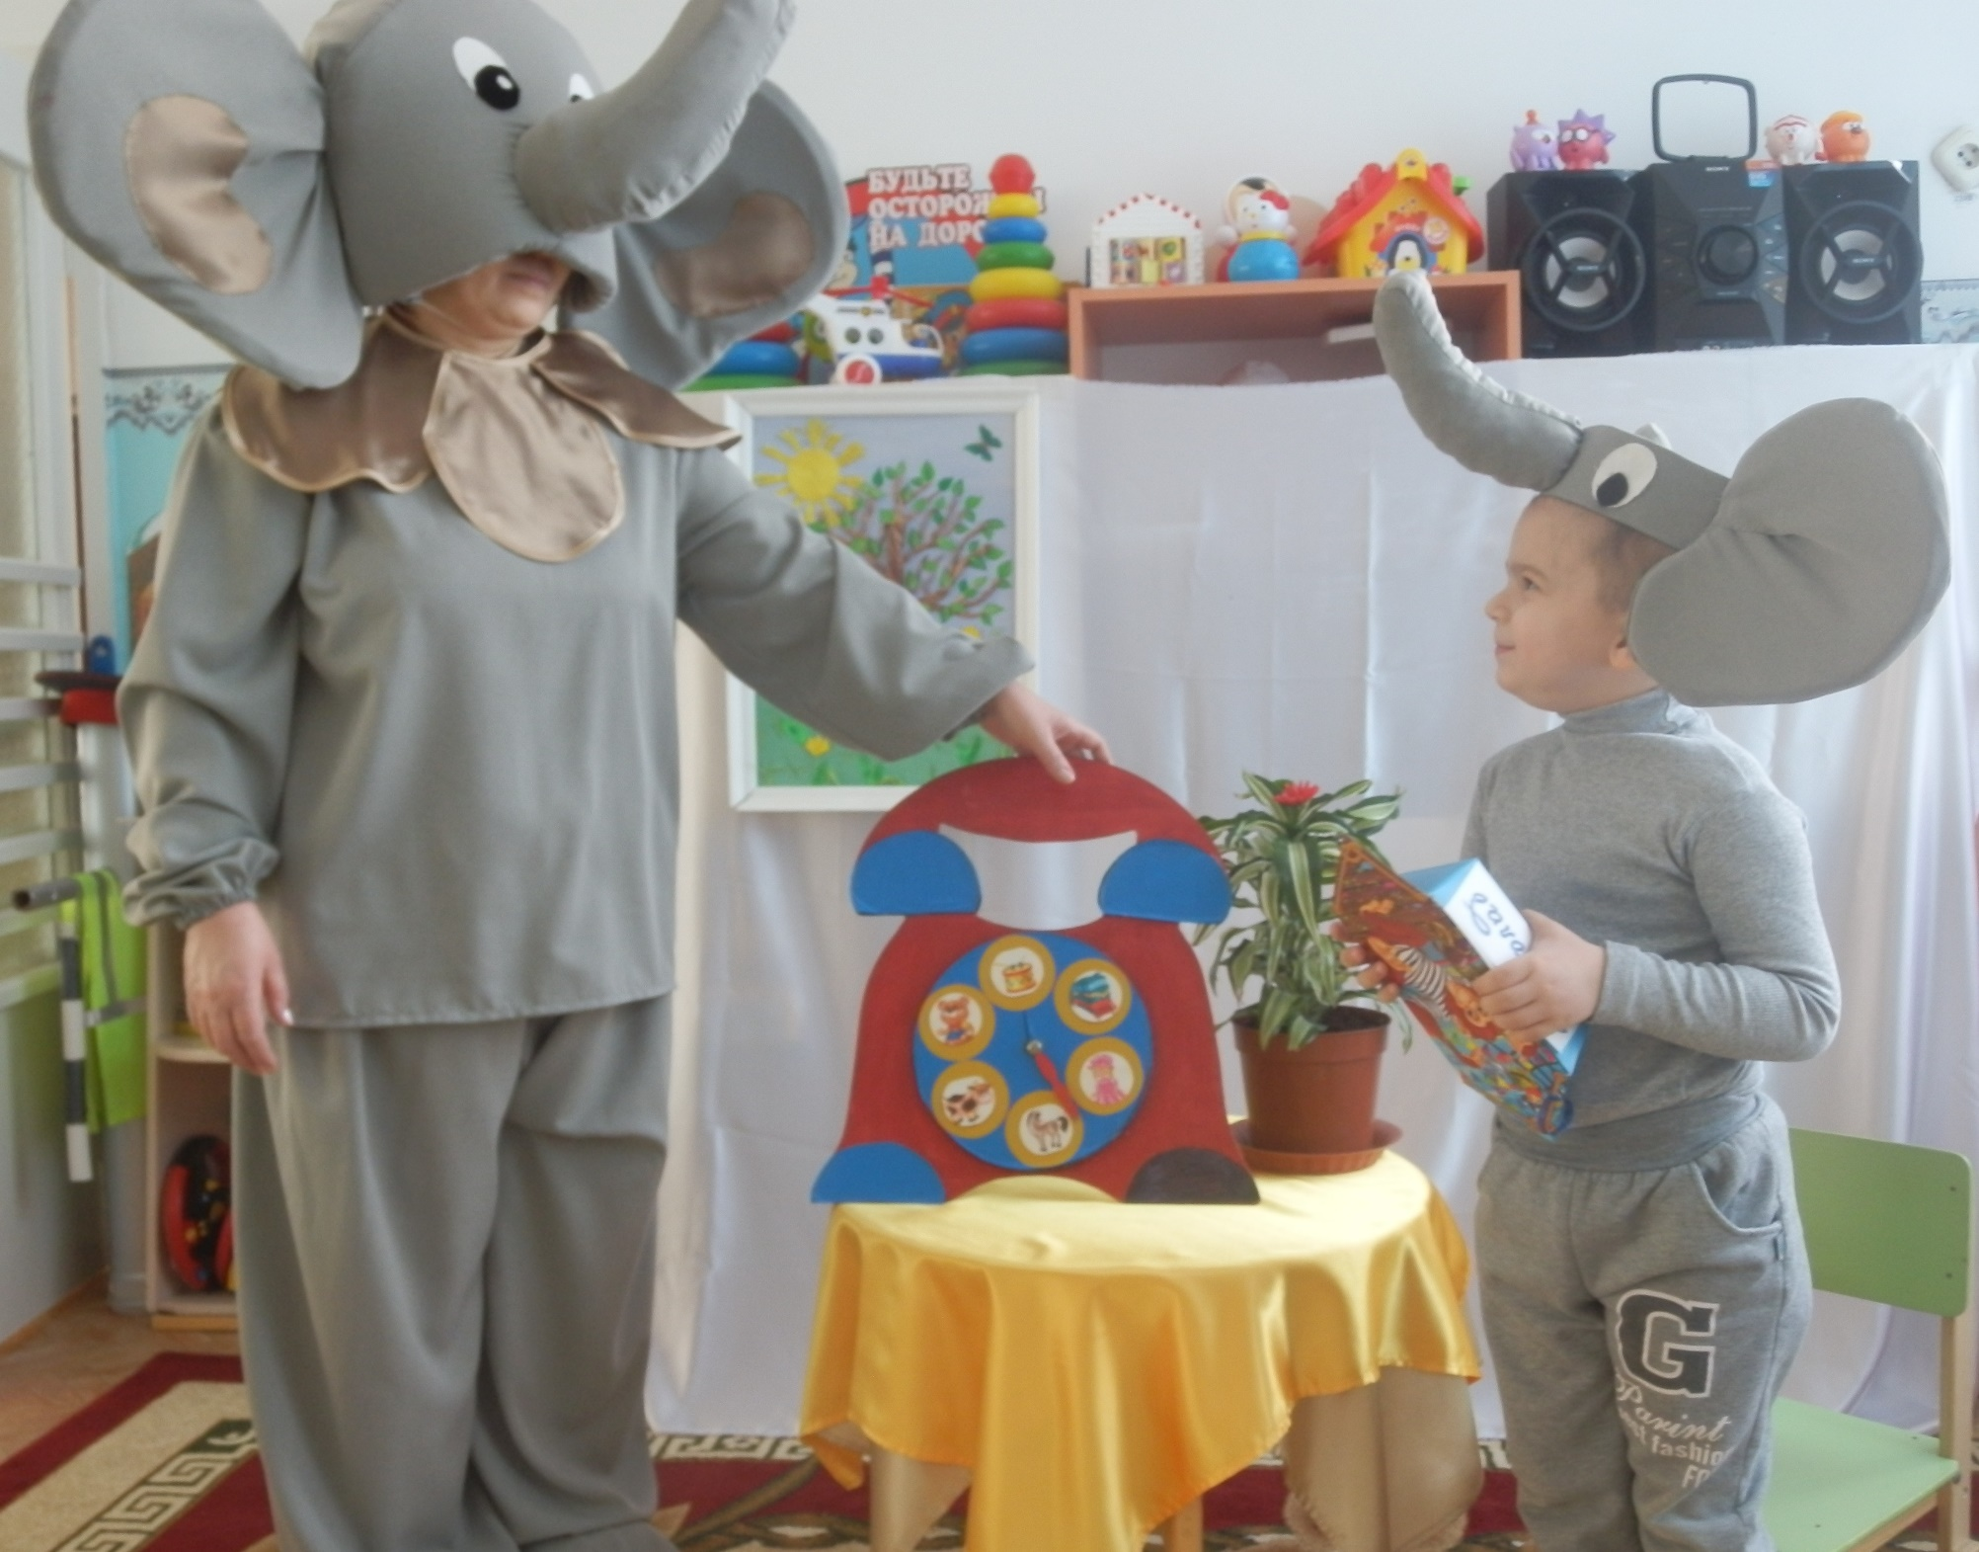

Slide 51
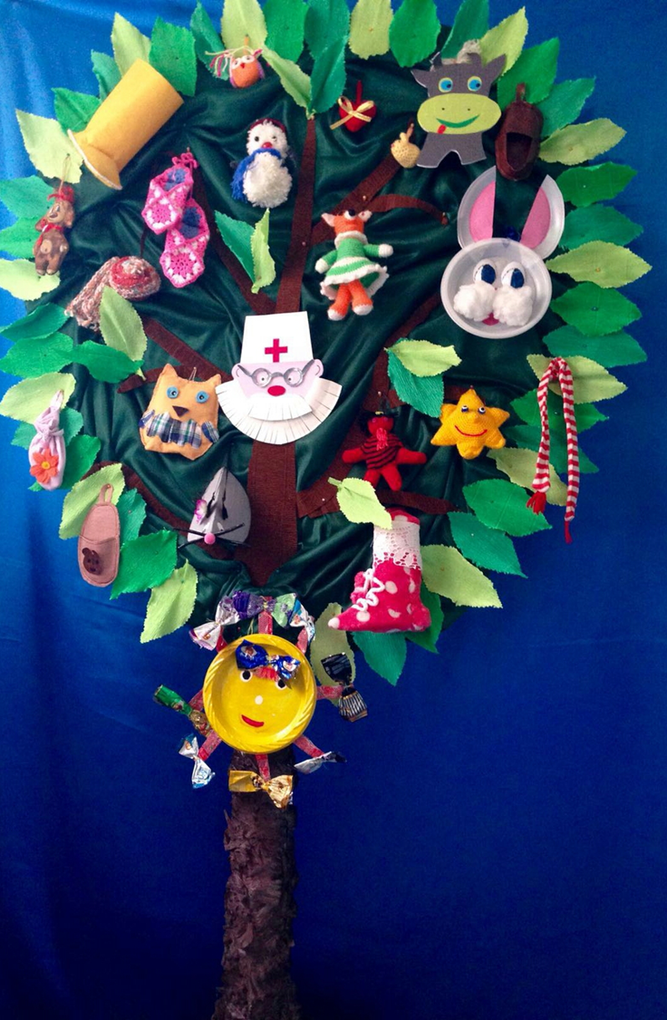

Slide 53
Добрый дедушка Корней!
Мы любим тебя,
помним тебя,
ты навсегда в наших
детских сердцах.
Спасибо за добрые сказки.

Slide 54
Спасибо за внимание!

